Slide 1
Management terapie RS ve světle současných biologických léčiv
J A N M A R E Š
C e n t r u m p r o d i a g n o s t i k u a l é č b u d e m y e l i n i z a č n í ch o n e m o c n ě n í
N e u r o l o g i c k á k l i n i k a LF UP a F N O l o m o u c
O l o m o u c, 6. 10. 2 0 1 7

Slide 2
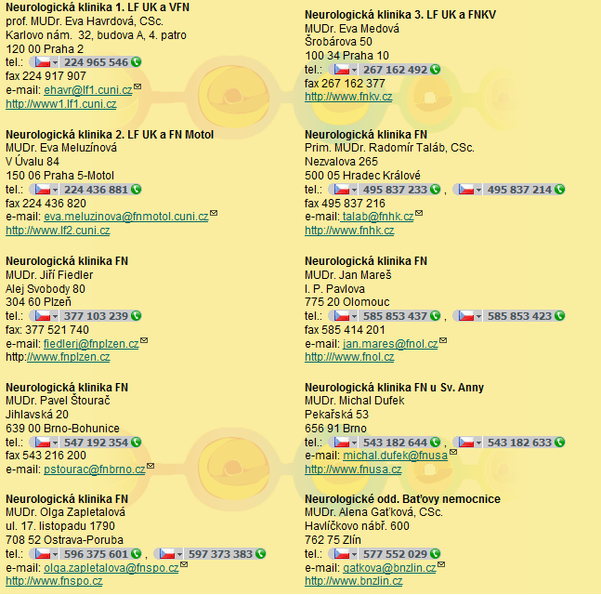
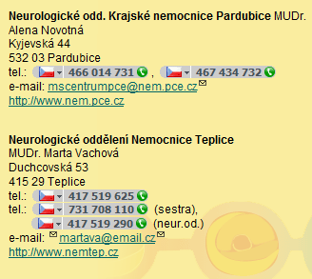
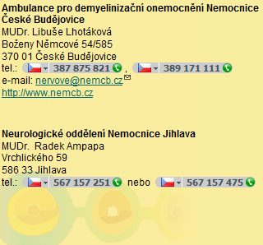
Seznam RS/MS center
Notes:
Zde vidíme přehled všech 15 RS center v ČR, nejmladší je v Jihlavě, vzniklo za účelem pokrytí požadované péče v daném regionu, kde centrum scházelo a pacienti byly nuceni dojíždět do vzdálenějších center.

Slide 3
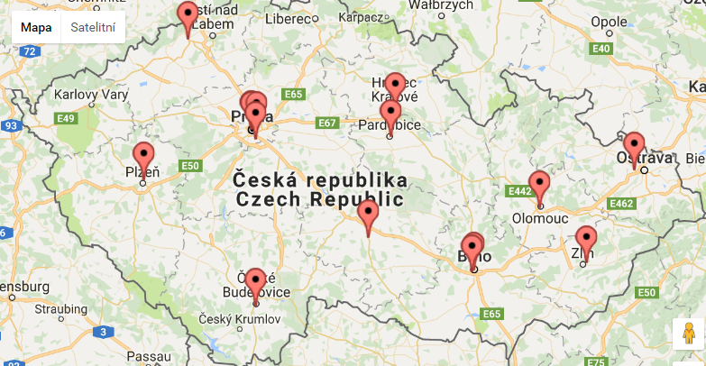
Regionální zastoupení RS center
Notes:
Rozložení,
péče není zúžena jen na centra

Slide 4
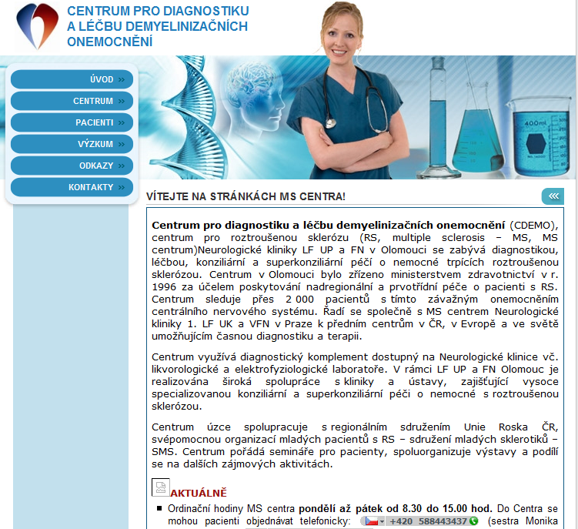
RS Centrum Olomouc
Notes:
Toto je webová stránka našeho MS centra v Olomouci. Děkuji za pozornost. Otevírám diskusi.
Přecházím plynule na další sdělení, které je věnováno …

Slide 5
Jaké jsou úrovně poskytované péče?
Přednemocniční péče
Nemocniční péče
Komplexní péče (dlouhodobá a asistenční služby)
Centrová péče
Centra vysoce specializované péče (CVSP)

Slide 6
A. „Přednemocniční“ péče
„Přednemocniční“ péče:
Význam terénu – praktický lékař, ambulantní neurolog
Význam povědomí o RS ve společnosti, v rodině
Notes:
Význam terénu je kruciální

Slide 7
B. nemocniční péče
Nemocniční péče:
Ambulantní: nejen centrová, zahrnující mj. specializovanou ambulantní péči včetně fyzioterapie a psychoterapie
Hospitalizační vč. akutní lůžkové péče a možnosti výměnné plazmaferézy
Infuzní stacionář s dostupností anesteziologicko-resuscitační péče
Notes:
Vedle VPF a dostupnosti ARO je pro poskytovanou péči zásadní anbulantní sféra vč. dostupnosti dalších specialistů a tím se dostáváme …

Slide 8
C. Komplexní péče
Dlouhodobá péče a „asistenční“ služby
Somatická – lázeňská, rehabilitační
Psychologická – psychoterapie, kognitivní trénink
Sociální – pracovně-právní poradenství, bydlení, rodina
Notes:
ke komplexní péči, představuje dlouhodobou péči a asistenční služby, zahrnuje uvedené oblasti

Slide 9
D. Centrová péče
VZP ČR zajišťuje svým pojištěncům v souladu s vyhláškou č. 63/2007 Sb., o úhradách léčiv a potravin pro zvláštní lékařské účely, ve znění pozdějších předpisů, léčbu specifickými, moderními a často velmi nákladnými léčivými přípravky ve vybraných zdravotních indikacích – diagnostických skupinách, v tzv. centrech se Zvláštní smlouvou.
Úhrada je stanovena dle ZÁKONA!
Notes:
Další a stěžejní zůstává oblast péče centrové, na kterou je navátána léčba … přečíst tučné a její úhrada je ze zákona (nikoliv vyhláškou, usnesením revizních lékařů, jejich výkladem indikačních omezení, apod.)

Slide 10
D. Centrová péče
Centralizace této nákladné péče specifickými léčivými přípravky na specializovaná pracoviště byla od počátku vedena snahou zajistit explicitně definované diagnostické skupině pojištěnců maximálně racionální, bezpečnou a účelnou moderní farmakoterapii.
Notes:
A tady vidíme rádoby výklad pojišťovny … „vedena snahou…“ opakuji úhrada centrových léků je ze zákona.

Slide 11
E. Centra vysoce specializované péče
  Připravuje se nový věstník MZ ČR - statut CVSP pro roztroušenou sklerózu a neuromyelitis optica
Notes:
Přečíst…

Slide 12
Vysoce specializovaná péče
prevence, sledování nežádoucích účinků léčby,
léčba podle nejnovějších vědeckých poznatků
farmakologická, nefarmakologická a symptomatická léčba prevence nežádoucích účinků
spolupráce se specialisty jiných oborů, s urologem, imunologem, centrem pro spasticitu, fyzioterapeutem, psychologem, psychoterapeutem, psychiatrem, neurochirurgem, logopedem
participace na celostátním registru ReMuS
Notes:
Tato centra mají zajišťovat …přečíst…

Slide 13
Vysoce specializovaná péče
diagnostika RS a NMO v její časné fázi
diferenciálně-diagnostický proces
sledování pacientů s radiologicky izolovaným syndromem
včasné zahájení léčby
monitorace pacienta
Notes:
Tato centra mají zajišťovat …přečíst…

Slide 14

Klinické průběhy RS
Klinicky izolovaný syndrom
Relabující-remitující RS
Sekundárně progresivní RS
Primárně progresivní RS
Relabující- progresivní RS
Notes:
Tato centra mají zajišťovat …přečíst…

Slide 15
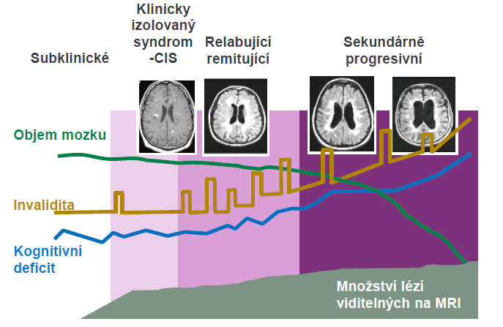
Klinické a MR parametry vývoje onemocnění
Notes:
Tato centra mají zajišťovat …přečíst…

Slide 16

Jak léčit

Slide 17
Vyčkávat se zahájením terapie?
Příloha č. 2 k nařízení vlády č. 307/2012 Sb. s platností od 1. 1. 2013 –
zahájení biologické léčby roztroušené sklerózy
do 4 týdnů
Notes:
Celé přečíst…
Díky aktivitě odborné společnosti tak můžeme léčit CIS, avšak na straně druhé to může v praxi komplikovat přístup k účinnější terapii u agresivní formy RS, kde můžeme zahájit léčbu lékem 2. linie při 2 relapsech za rok a současnou MR aktivitou, což v praxi u léčených CIS pacientů neaplikujeme.

Slide 18
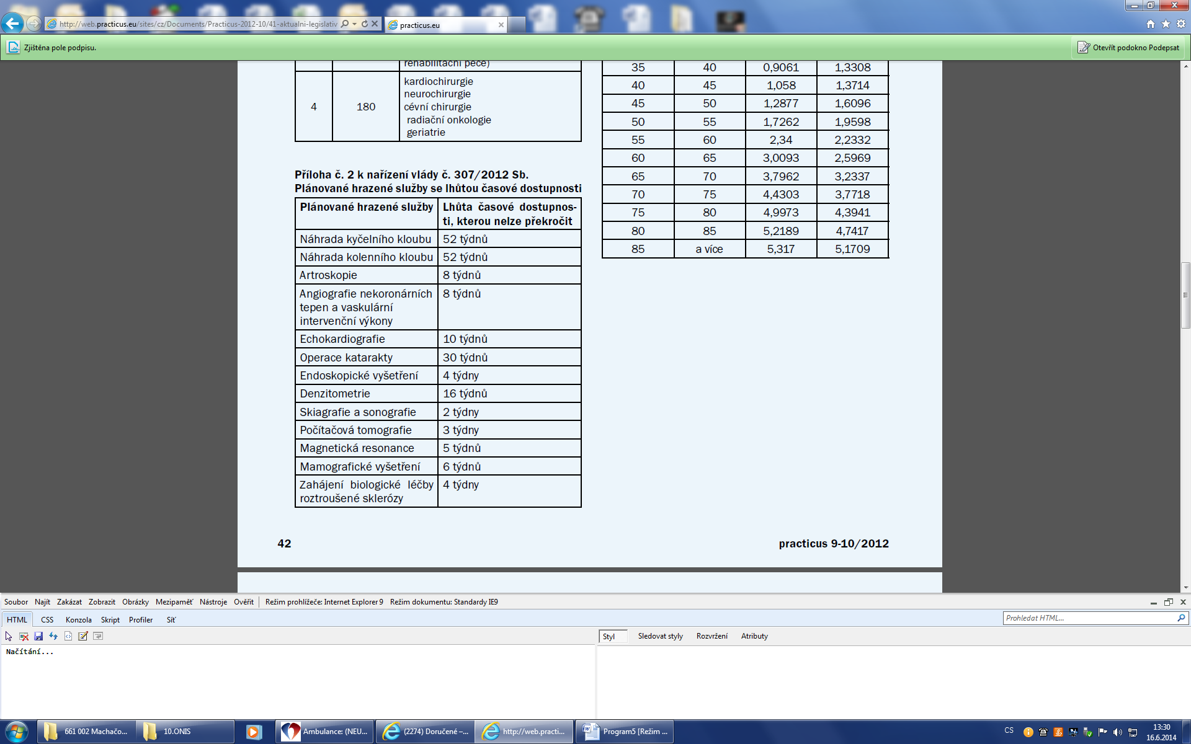
Notes:
Takto vypadá ona příloha, vidíme, že definuje i další… přečíst …hrazené služby se lhůtou časové dostupnosti.

Slide 19

autorský kolektiv:
prof. MUDr. Eva Havrdová, CSc.
prof. MUDr. Jan Mareš, Ph.D.
MUDr. Jiří Piťha
MUDr. Olga Zapletalová
Havrdová E., Piťha J, Zapletalová O. et al. Klinický standard pro diagnostiku a léčbu roztroušené sklerózy a neuromyelitis optica. V knize Národní sada Klinických Standardů. Klinické doporučené postupy v neurologii I (Suchý M., Bednařík J. et al. ed.); kapitola 14, str. 133. Univerzita Palackého v Olomouci, 2012
Notes:
Který vychází z koncepce léčby nejen RS, ale i NMO

Slide 20
Výběr optimální léčby
Individualizovaná léčba
Adherence
Compliance
Eskalace vs. indukce
Koncept NEDA
Koncept NEP
Cílem je dosažení stabilizace onemocnění
Cena
Účinnost
?
Bezpečnost
a snášenlivost
Dávkování
Volba léčby
Před
léčbou
Závažnost
onemocnění
Mechanismus
účinku
Způsob
podání
Podle: Giovannoni G a kol. Curr Opin Neurol. 2012;25¨(Suppl1): S20-S27.
Notes:
V současné době je výběr optimální léčby velmi komplexní a individualizovaný proces, do kterého vstupuje mnoho faktorů.

Slide 21
Výběr optimální léčby
Cena
ÚČINNOST
?
BEZPEČNOST
Dávkování
Volba léčby
Před
léčbou
Závažnost
onemocnění
Mechanismus
účinku
Způsob
podání
Podle: Giovannoni G. a kol. Curr Opin Neurol. 2012;25 (Suppl1): S20-S27.
Notes:
V současné době je výběr optimální léčby velmi komplexní a individualizovaný proces, do kterého vstupuje mnoho faktorů.

Slide 22
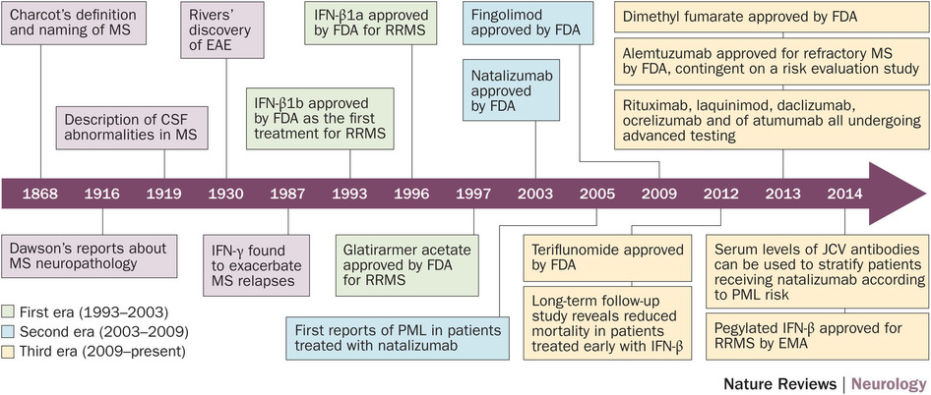
Vývoj léčiv
Notes:
Bohužel v naší „MS specializaci“ nestačí jen správně pracovat po stránce medicínské, která je nám primárně přirozená, ale vzhledem k finanční nákladnosti léků a jejich úhradovým podmínkám, musíme precizně znát indikační omezení SÚKLu, která se navíc průběžně v čase mění a s tím souvisí naše potřeba znát klíčové termíny, pojmy a definice, se kterými úhradová vyhláška operuje.

Slide 23
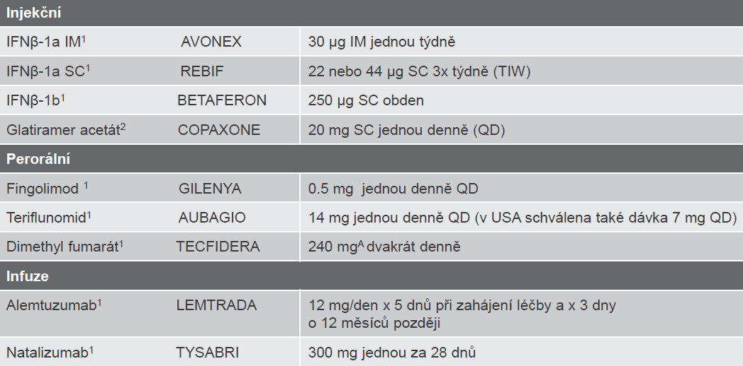
Současná biologická léčiva
Notes:
Bohužel v naší „MS specializaci“ nestačí jen správně pracovat po stránce medicínské, která je nám primárně přirozená, ale vzhledem k finanční nákladnosti léků a jejich úhradovým podmínkám, musíme precizně znát indikační omezení SÚKLu, která se navíc průběžně v čase mění a s tím souvisí naše potřeba znát klíčové termíny, pojmy a definice, se kterými úhradová vyhláška operuje.

Slide 24
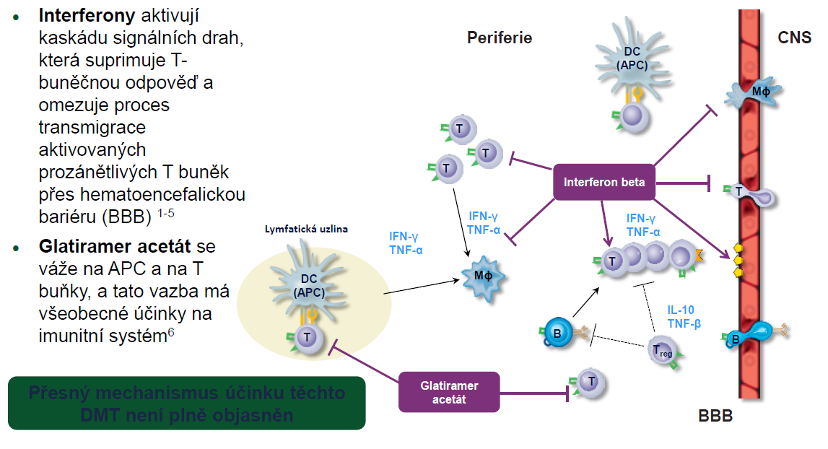
Injekční biologická léčiva
Notes:
Bohužel v naší „MS specializaci“ nestačí jen správně pracovat po stránce medicínské, která je nám primárně přirozená, ale vzhledem k finanční nákladnosti léků a jejich úhradovým podmínkám, musíme precizně znát indikační omezení SÚKLu, která se navíc průběžně v čase mění a s tím souvisí naše potřeba znát klíčové termíny, pojmy a definice, se kterými úhradová vyhláška operuje.

Slide 25
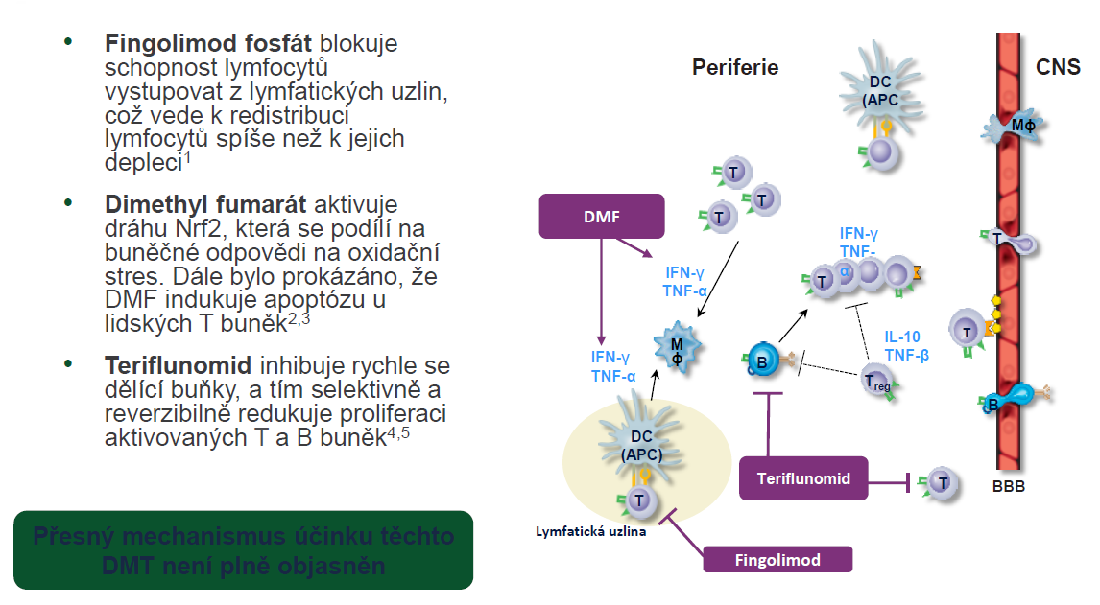
Perorální biologická léčiva
Notes:
Bohužel v naší „MS specializaci“ nestačí jen správně pracovat po stránce medicínské, která je nám primárně přirozená, ale vzhledem k finanční nákladnosti léků a jejich úhradovým podmínkám, musíme precizně znát indikační omezení SÚKLu, která se navíc průběžně v čase mění a s tím souvisí naše potřeba znát klíčové termíny, pojmy a definice, se kterými úhradová vyhláška operuje.

Slide 26
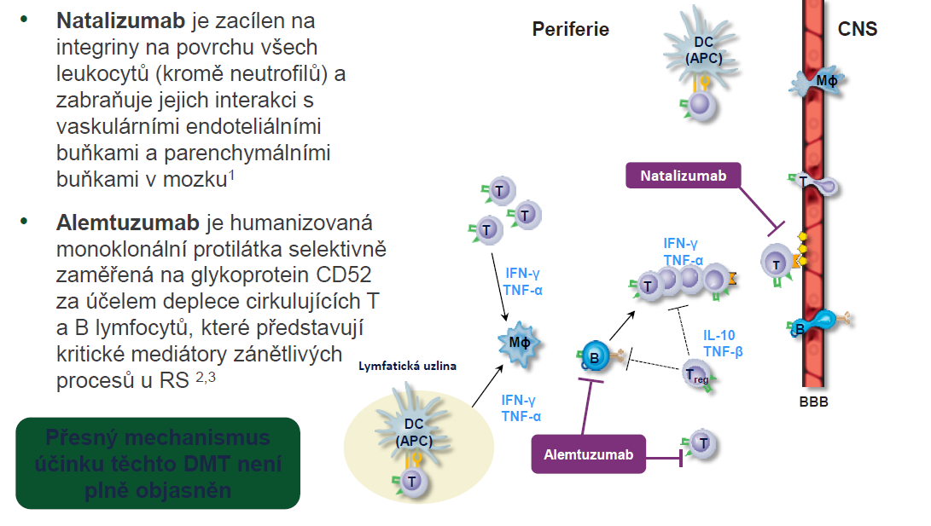
Infúzní biologická léčiva
Notes:
Bohužel v naší „MS specializaci“ nestačí jen správně pracovat po stránce medicínské, která je nám primárně přirozená, ale vzhledem k finanční nákladnosti léků a jejich úhradovým podmínkám, musíme precizně znát indikační omezení SÚKLu, která se navíc průběžně v čase mění a s tím souvisí naše potřeba znát klíčové termíny, pojmy a definice, se kterými úhradová vyhláška operuje.

Slide 27
DMD 1. linie
Interferon beta 1a, Interferon beta 1b, Glatiramer acetát, Teriflunomid, Peginterferon
Léčba je hrazena:
1) pro léčbu pacientů s jedinou demyelinizační příhodou a aktivním zánětlivým procesem, která byla natolik závažná, že k léčbě bylo nutno podat intravenózně kortikoidy. U těchto pacientů byla vyloučena jiná možná diagnóza a bylo u nich stanoveno vysoké riziko klinicky definitivní roztroušené sklerózy.
www.sukl.cz

Slide 28
DMD 1. linie
Interferon beta 1a, Interferon beta 1b, Glatiramer acetát, Teriflunomid, Peginterferon
Léčba je hrazena:
2) pro léčbu pacientů s jistou diagnózou atakovité formy roztroušené sklerózy mozkomíšní v remitentním stadiu choroby, pokud je přítomna vysoká aktivita choroby - 2 dokumentované a léčené relapsy za 1 rok nebo
3 dokumentované a léčené relapsy za 2 roky
- 2 dokumentované a léčené relapsy za 1 rok (Copaxone inj. 40 mg, Aubagio tbl. 14 mg)
a invalidita nepřesahuje stupeň 4,5 EDSS.
www.sukl.cz

Slide 29
DMD 1. linie
Interferon beta 1a, Interferon beta 1b, Glatiramer acetát, Teriflunomid, Peginterferon
Léčba není hrazena:
při neefektivitě (2 těžké relapsy za rok, zvýšení EDSS o 1 stupeň během 12 měsíců, ztrátě schopnosti chůze).
www.sukl.cz

Slide 30
DMD 2. linie
Dimetyl fumarát, Fingolimod, Natalizumb a Alemtuzumab
Léčba je hrazena:
1) u pacientů s relabující-remitující roztroušenou sklerózou (RRRS) - se známkami nepříznivé prognózy onemocnění, u kterých došlo navzdory léčbě nejméně jedním lékem první linie k rozvoji alespoň jednoho středně těžkého nebo těžkého relapsu
www.sukl.cz

Slide 31
DMD 2. linie
Dimetyl fumarát, Fingolimod, Natalizumb, Alemtuzumab
Léčba je hrazena:
2) u pacientů s relabující-remitentní roztroušenou sklerózou (RRRS)- se známkami nepříznivé prognózy onemocnění, u kterých nedošlo navzdory léčbě nejméně jedním lékem první linie k poklesu počtu relapsů pod 2 ataky
www.sukl.cz

Slide 32
DMD 2. linie
Dimetyl fumarát, Fingolimod, Natalizumb, Alemtuzumab
Léčba je hrazena:
3) u pacientů s rychle progredující závažnou formou RRRS, (s rychle se vyvíjející těžkou RRRS), kteří prodělali nejméně dva relapsy v jednom roce a současně vykazují jednu nebo více gadolinium vychytávajících lézí na MRI mozku nebo zvýšení objemu T2 lézí (ve srovnání s předchozí MRI).
www.sukl.cz

Slide 33
DMD 2. linie
Dimetyl fumarát, Fingolimod, Natalizumb, Alemtuzumab
Léčba není hrazena:
pokud pacient neodpovídá na léčbu, například při dvou těžkých relapsech za rok, při trvalé progresi v EDSS (zvýšení EDSS během 12 měsíců mimo ataku o 1 stupeň) nebo při ztrátě schopnosti chůze, tedy dosažení hodnoty EDSS nad 6,5).
www.sukl.cz

Slide 34
Legislativní aspekty léčby
Existují data o účinnosti biologické léčby v klinických i MR ukazatelích, prokazující, že léčba dokáže onemocnění stabilizovat a oddálit případnou invaliditu.
Existují farmakoekonomická data o tzv. nákladové efektivitě léčby.
Legislativně stanovená povinnost časného zahájení léčby RS, a to v intervalu 4 týdnů od stanovení diagnózy.
Legislativně stanovená povinnost poskytovat léčbu v souladu se současnými poznatky lékařské vědy a v souladu s Ústavou ČR.

Slide 35


Děkuji za pozornost

